Slide 1
XGEN 2023 - International Conference on Science Communications SISTEMUL OPTIM DE CERCETARE-PLANIFICARE-DEZVOLTARE ȘI FACTORUL UMAN: INSTRUMENTE ALE PROGRESULUI ȘI BUNĂSTĂRII
STUDENT: Alec Adrian ÎNDRUMĂTORI ȘTIINȚIFICI:
Conf.univ.dr. Zima Liliana Conf.univ.dr. Toader Rita Conf.univ.dr. Ighian Diana

Slide 2
Articolul îmbină un ideile principale ale unui plan strategic de reformare economică în ramura turismului cu o cercetare realizată pe un eșantion de 150 persoane de pe teritoriul României între 20 și 56 ani. S-a analizat licența socială prin acest studiu, prin perspectivele privind reformarea economiei (planul strategic a fost prezentat înainte separat la fiecare participant al eșantionului) pentru a avea imaginea sustenabilității din partea societății pentru proiectul Perfection Place parte a strategiei reformei economice în ramura turismului (Turismul Unic Național).

Slide 3
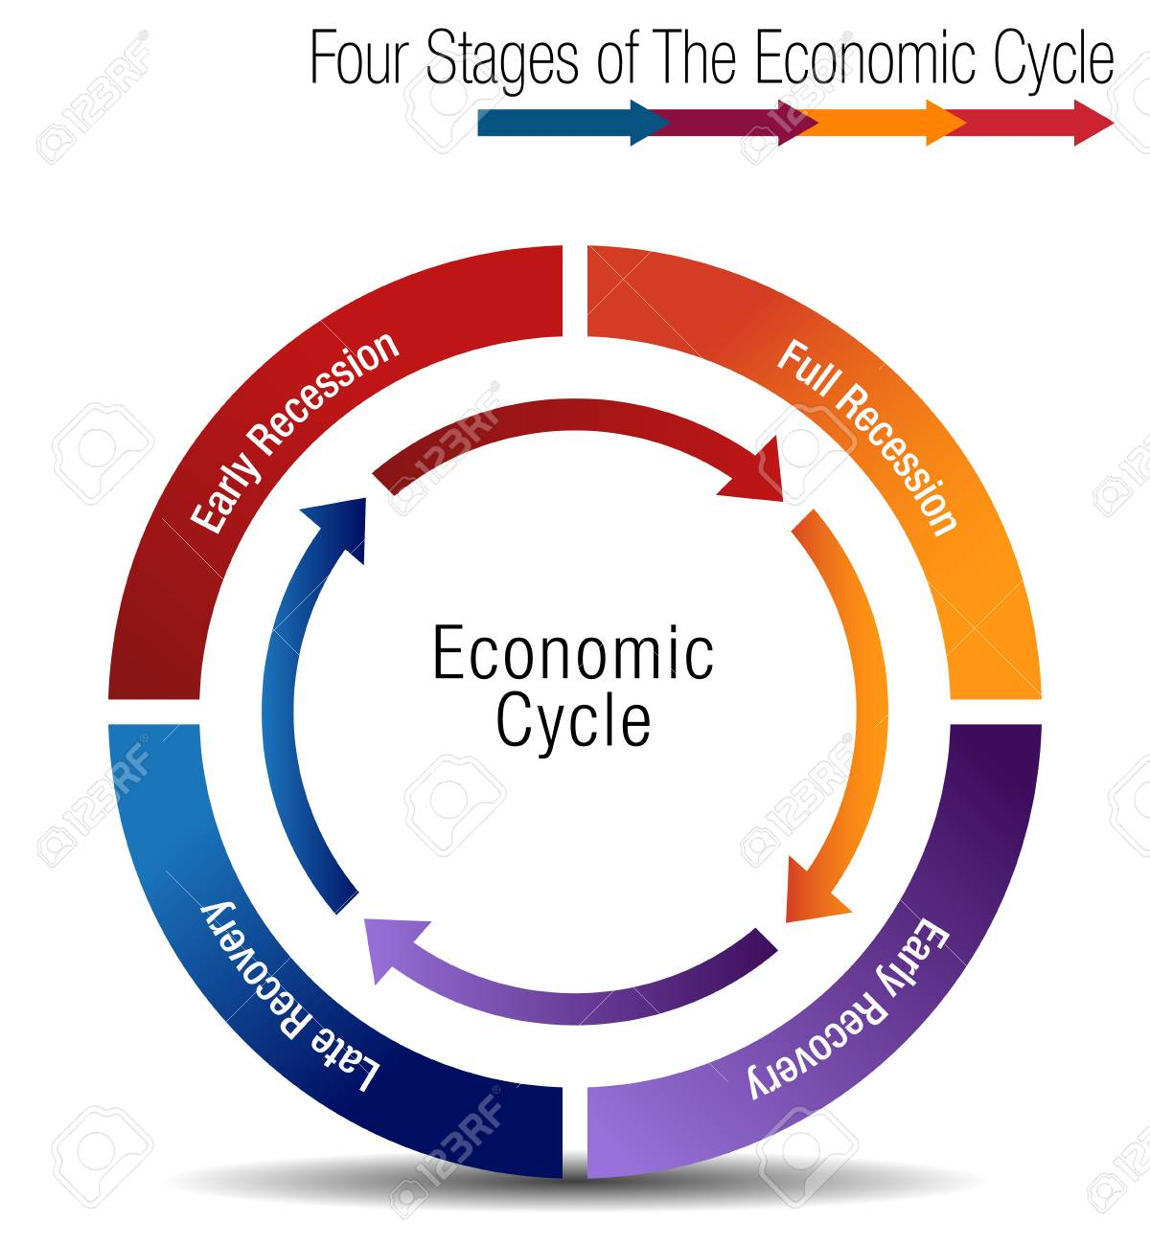
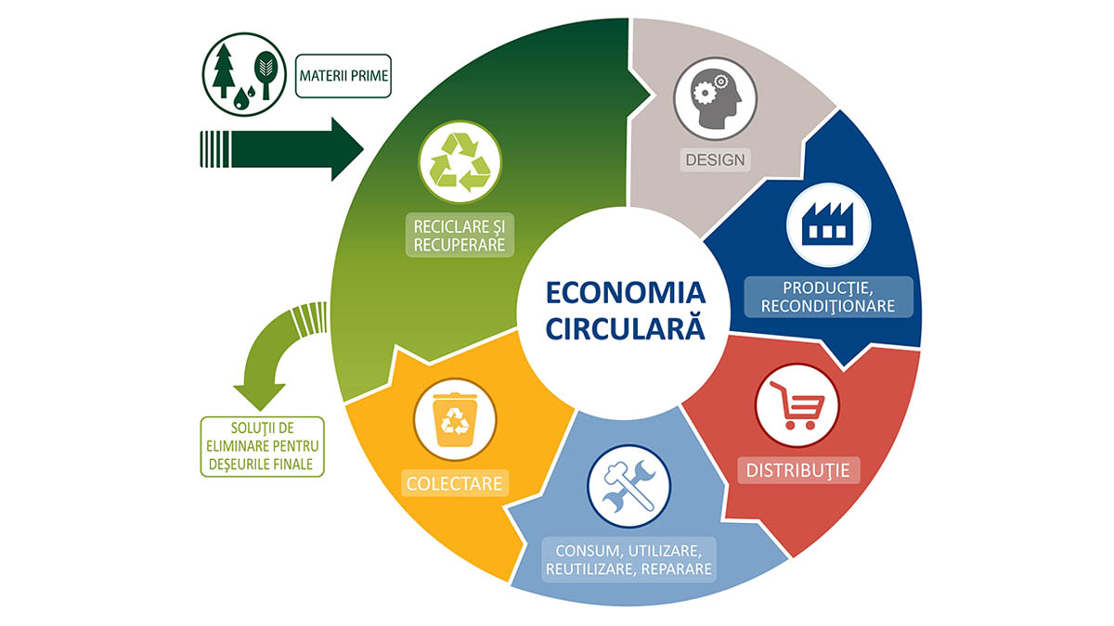
ECONOMIA CIRCULARA
Economia de piață bazată pe competiție/rivalitate a dovedit de-a lungul istoriei ineficiența sa. Întregul ciclu de crize și recesiuni nu face decât să ne păstreze într-o paradigmă a imperfecțiunii. Economia triplei valori din cadrul noului sistem are la baza sa unitatea, bunăstarea societății și perfecționarea continuă.

Slide 4
FACTORUL UMAN
Omul construiește o lume bună, dar în același timp o poate și distruge. Prin leadershipul transformațional vom forma cu adevărat resursa umană. Noul sistem al triplei valori este pe jumătate realizat când este formată resursa umană, automat organizațiile de fiecare tip sub acest nou sistem vor prospera.

Slide 5
SISTEMUL STRATEGIC
Ultimul element elementar și fundamental al noului sistem de conducere al triplei valori are caracterul cel mai analitic dintre toate. Resursele din cadrul întregului sistem vor fi gestionate prin sistemul strategic (este codul teoretic și științific asupra adoptării deciziilor și strategiei).
Se adoptă deciziile optime pentru strategiile pe termen lung iar deciziile pe termen scurt au caracterul operativ de a menține pe traiectoria corectă. Interdependența public-privat este principiul sub care sistemul strategic al sistemului triplei valori acționează în economie.

Slide 6
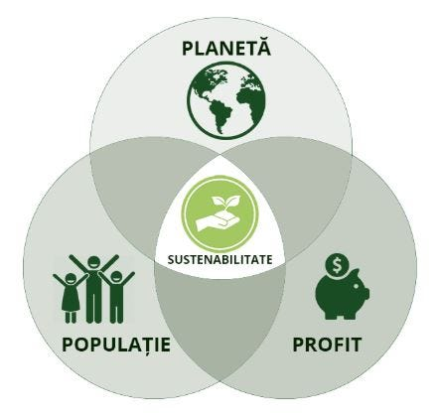
ECONOMIA TRIPLEI VALORI
Cei 3 factori prezentați sunt mijloacele de îndeplinire a economiei triplei valori. Economia triplei valori e cea mai evoluată formă a economiei care duce la progresul și bunăstarea ideală.
Management
transformațional
Educație și cooperare
Protecția mediului Sustenabilitate

Slide 7
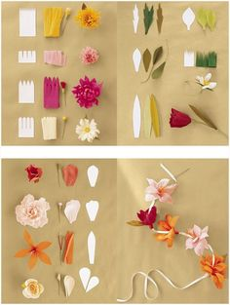
TURISMUL EXPERIENȚIAL
Este un nou concept de turism prin care turiștilor li se vor împlini toate cele 7 nevoi fundamentale conform piramidei Maslow. Atât turiștii propriei țări cât și cei străini vor experimenta identitatea culturală națională sub toate aspectele și domeniile sale. Fiecare regiune națională devine unică prin multiplele părți pe care le implică întregul concept al culturii (gastronomic, divertisment, experiență prin plimbare și joc, vestimentație, sport, meșteșuguri, artă etc).

Slide 8
STUDIU DE CAZ PRIVIND LICENȚA SOCIALĂ STRATEGIA TURISMUL UNIC NAȚIONAL-PROIECT PERFECTION PLACE
Scopul cercetării-sondarea societății civile cu privire la perspectivele privind reformarea economiei (planul strategic a fost prezentat înainte separat la fiecare participant al eșantionului) pentru a avea licența socială din partea societății pentru proiectul Perfection Place parte a strategiei reformei economice în ramura turismului (Turismul Unic Național
Obiectivele cercetării
Identificarea nemulțumirilor cu privire la caracteristicile vechiului sistem economic.
Identificarea perspectivelor pe ansamblu ale eșantionului privind măsurile strategice ale planului strategic enumerate în cadrul chestionarului.

Slide 9
RĂSPUNSURI PENTRU ÎNTREBAREA REFERITOARE LA CONȘTIENTIZAREA SITUAȚIEI ECONOMIEI

Slide 10
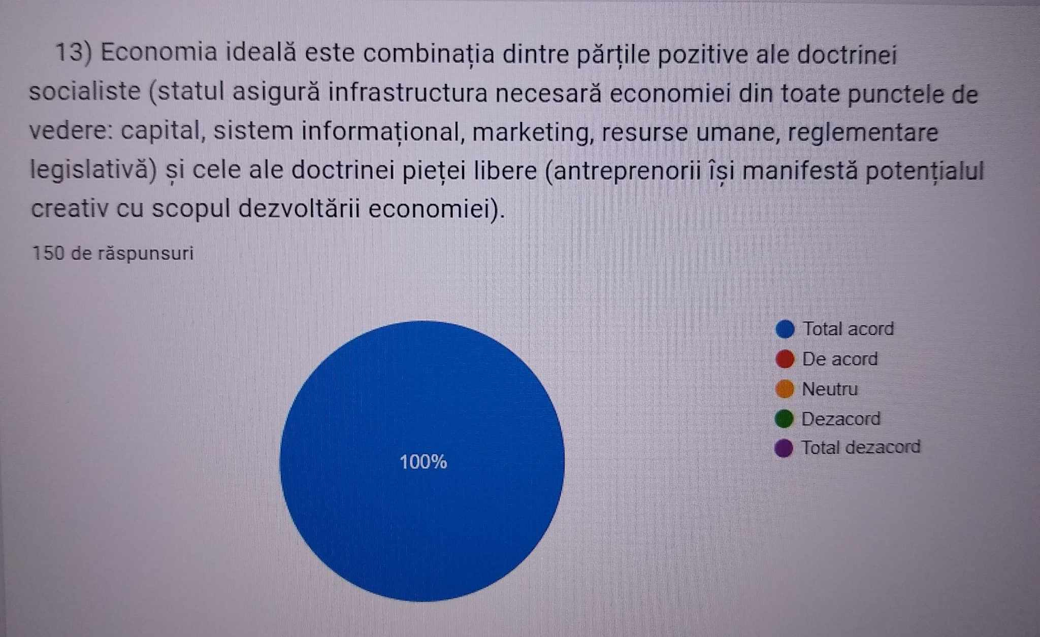
RĂSPUNSURI PENTRU ÎNTREBAREA REFERITOARE LA REFORMAREA ECONOMIEI

Slide 11
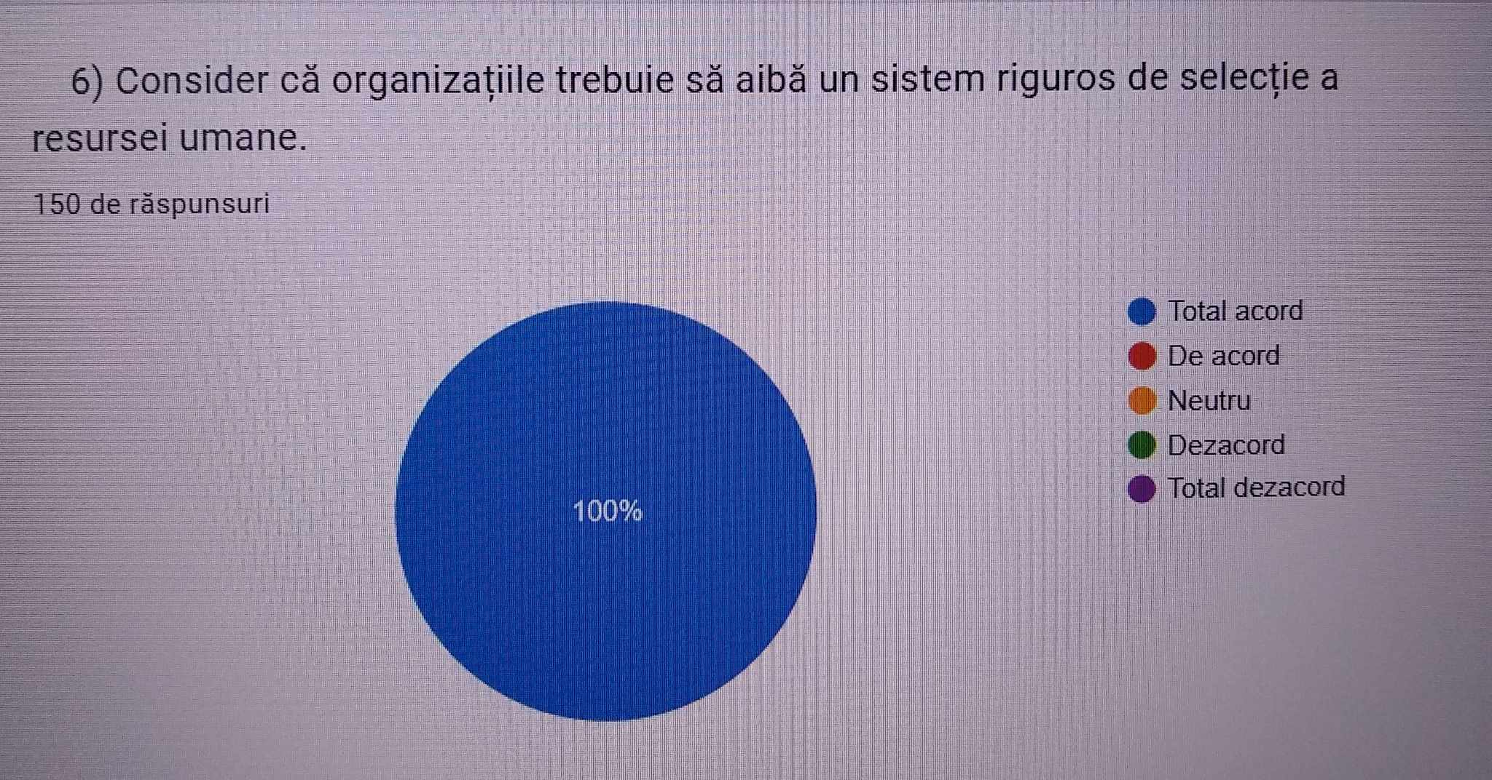
RĂSPUNSURI PENTRU ÎNTREBAREA REFERITOARE LA SISTEMUL DE SELECȚIE A RESURSEI UMANE

Slide 12
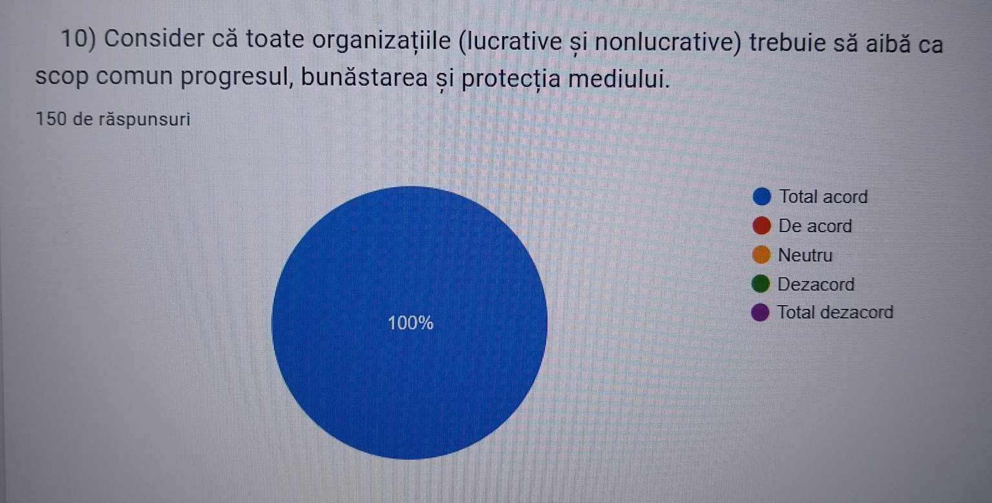
RĂSPUNSURI PENTRU ÎNTREBAREA REFERITOARE LA SISTEMUL STRATEGIC

Slide 13
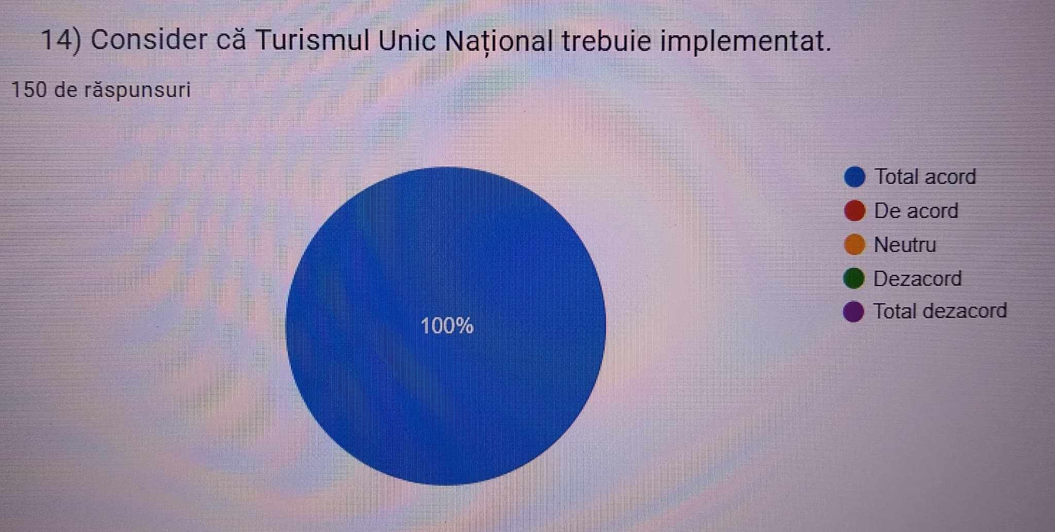
RĂSPUNSURI PENTRU ÎNTREBAREA REFERITOARE LA EVALUAREA DORINȚEI DE IMPLEMENTARE A PROIECTULUI

Slide 14
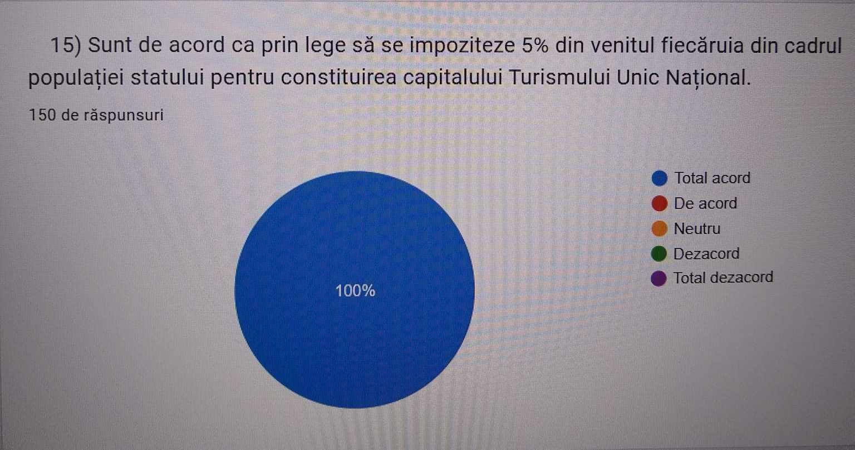
RĂSPUNSURI PENTRU ÎNTREBAREA REFERITOARE LA EVALUAREA DORINȚEI DE IMPLEMENTARE A PROIECTULUI

Slide 15
CONCLUZII
Consider că pentru a economia perfectă trebuie să se ia părțile pozitive din fiecare doctrină economică.
Prin strategia Turismul Unic Național se va forma identitatea națională pe ansamblu, cât și identitatea regională. În acest fel se poate construi prin suma brandurilor regionale identitatea culturală națională sub toate aspectele și cu siguranță conceptul se va extinde la fiecare stat al lumii. Formalizarea turismului va permite un sistem dinamic prin care turiștii vor putea să descopere cele mai importante locuri naționale pe regiuni și să obțină experiențele de neuitat în cadrul cazării în locul strategic ales pe fiecare regiune și a circuitului ce se va realiza. Regiunile sunt împărțite după aspecte culturale, etnice, istorice.
Cercetarea realizată în rândul populației române a demonstrat faptul că există o dorință puternică de schimbare și reformă economică. Astfel antreprenorii se vor alinia noii direcții strategice economice.

